Slide 1

CHÀO MỪNG CÁC CON
ĐẾN VỚI TIẾT HỌC

Slide 2


















Khởi động

Slide 3




Ngộ Không thật
Ngộ Không giả

Slide 4


30 + 20 =
CHỌN SAI RỒI BỌN TA ĐI ĐÁNH TIẾP ĐÂY
A. 50
B. 55

Slide 5
40 - 20 =
CHỌN SAI RỒI BỌN TA ĐI ĐÁNH TIẾP ĐÂY
A. 30
B. 20

Slide 6




Thứ năm ngày 4 tháng 11 năm 2021
Toán
Bài 19: Phép cộng (có nhớ)
Trong phạm vi 100.

Slide 7


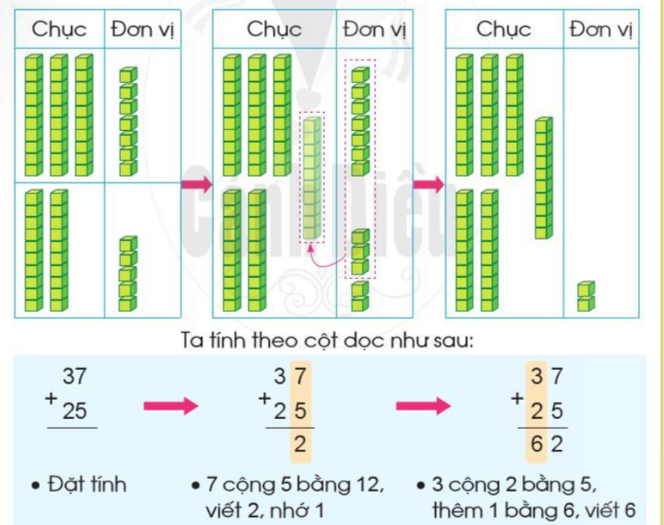
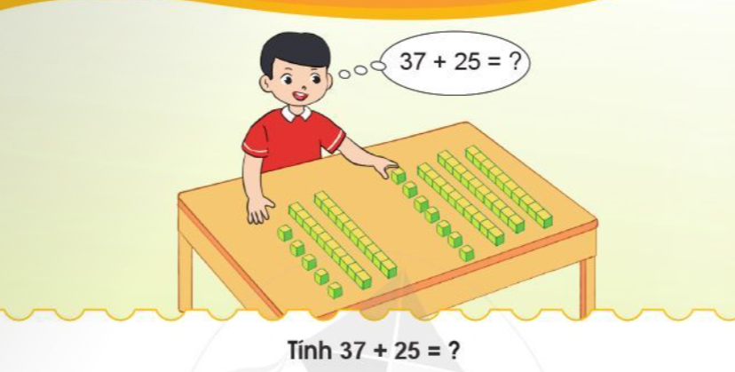
Vậy 37 + 25 = 62

Slide 8
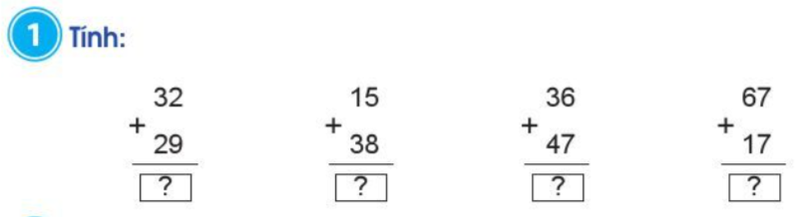
61
53
83
84

Slide 9
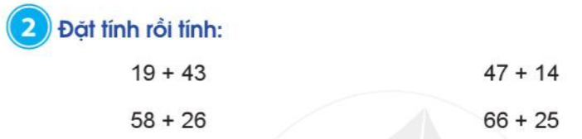
19
43
－
58
26
－
47
14
－
66
25
－
+
+
+
+
62
84
61
91

Slide 10


Giải lao

Slide 11
Thứ sáu ngày 5 tháng 11 năm 2021
Toán
Bài 19: Phép cộng (có nhớ)
Trong phạm vi 100.

Slide 12
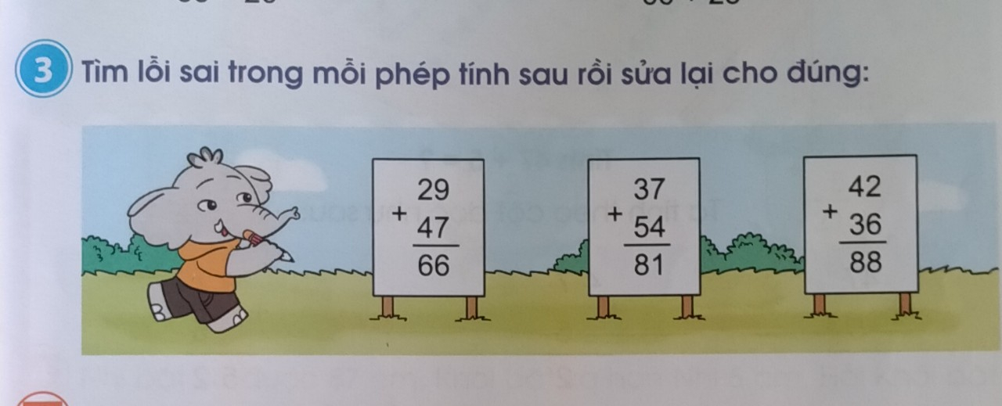

Slide 13
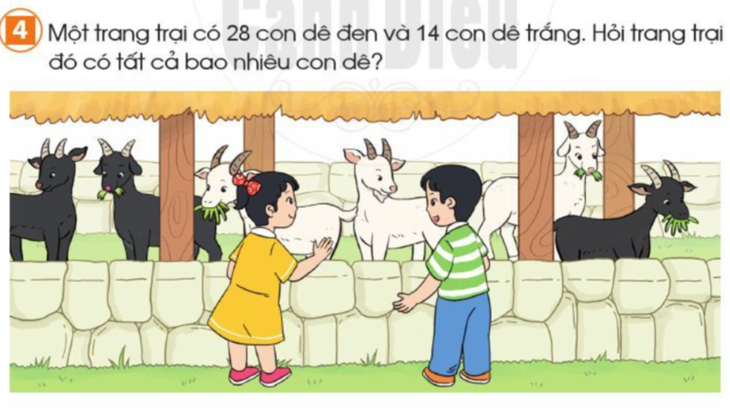
Bài giải
Trang trại đó có tất cả số con dê là:
28+ 14 = 42 (con )
Đáp số: 42 con dê

Slide 14


HẸN GẶP LẠI

